Slide 1
Кафедра сестринского дела
Лидерство и руководство в сестринском деле.
2022 год

Slide 2
Менеджер (управленец) | Лидер
действует как администратор | выступает как инициатор
поручает подчиненным выполнение работы | вдохновляет подчиненным
контролирует подчиненным | доверяет подчиненным
ставит цели перед другими | ставит цели перед собой
за основу действия берет план | основа его действий –видение организации
полагается на систему | полагается на коллектив
при убеждении использует доводы | при убеждении использует эмоции
является профессионалом | является энтузиастом своего дела
принимает решения | претворяет решения в жизнь
уважаем подчиненными | обожаем подчиненными

Slide 3

Управление – концентрирует внимание на том, чтобы люди делали дело правильно.
Лидерство – концентрирует внимание на том, чтобы люди делами правильное дело.
Лидером может быть любой человек в организации, а не только тот, кто ею управляет.
Формальный лидер (руководитель) – официально назначенный руководитель.

Slide 4
Сравнительная характеристика традиционного и современного лидера
Позиции | Традиционный лидер | Современный лидер
Принятие решений | Принимает единолично все значительные решения в организации. Решает все проблемы, встающие перед его командой | Делит ответственность с другими членами команды. Помогает подчиненным решать и производственные, и социальные проблемы
Ответственность | Полностью контролирует рабочий процесс и несет ответственность за результаты работы своей команды | Стимулирует в подчиненных стремление к самоуправлению и хозяйскому отношению к выполняемой ими работе
Роль эксперта | Сам отвечает на все вопросы | Задает нужные вопросы и обеспечивает связь работников с соответствующими специалистами
Разработка правил | Сам разрабатывает правила | Четко формулирует видение будущего своей организации и набор основных ценностей и объединяет людей вокруг этого
Отношение к коллективу | Высоко ценит единодушие и согласие в коллективе | Высоко ценит способность и стремление людей иметь и высказывать самые разнообразные точки зрения

Slide 5
Отношение к конфликтам | Стремится по возможности их избегать | Относится к конфликтам как к возможности достичь консенсуса в принятии и реализации решений
Отношение к переменам | Как правило, реагирует на те или иные события, но противостоит переменам | Действует активно, сам инициирует перемены и относится к ним как к элементу выживания организации
Приоритеты в работе | На первое место ставит потребности организации, а не работающих в ней людей. Основное внимание уделяет рабочим задачам, сугубо техническим навыкам | Стремится разумно сочетать потребности организации и ее персонала .Основное внимание уделяет рабочему процессу и людям
Стиль мышления | Использует линейный, аналитический стиль мышления, не рассчитанный на долговременную перспективу | Мыслит нелинейно, целостно, глобально, с учетом долговременных перспектив
Опыт и знания | Стремится к накоплению специализированного, прикладного опыта и знаний | Стремится быть специалистом в разных областях

Slide 6
Компетенция | Интересуется только вопросами, входящими в его компетенцию | Интересуется вопросами всей организации, стремится стать надежным партнером для других групп и подразделений организации
Конкуренция | Жестко конкурирует с другими | Жесткий конкурент, но налаживает необходимые контакты с конкурентами, партнерами
Сфера действия | Действует только на территории своего региона | Должен уметь действовать в межрегиональном и международном масштабах
Отношение к персоналу | Относится к подчиненным как ко взаимозаменяемому ресурсу организации | Относится к персоналу как к самому ценному ресурсу организации, знает, как сложно найти замену хорошему работнику
Отношение к риску | Стремится избегать риска | Готов рисковать

Slide 7

Понятия - власть, влияние, авторитет, полномочия
ВЛАСТЬ – это способность оказывать влияние на поведение людей. Человек, обладающий властью, может манипулировать другими и изменять их. Но может и не пользоваться властью. Если сотрудник выполняет служебные обязанности должным образом, у руководителя нет необходимости применять власть для достижения заданного результата.

Slide 8

ВЛИЯНИЕ – способность изменять поведение людей или ход процессов.
Влияние – понятие более широкое, чем власть.
Харизматическое влияние — это влияние, основанное не на логике действий, а на личных качествах руководителя, его внешней и внутренней привлекательности, имидже, манере и стиле поведения (речь, жесты, позы) . Харизма дает руководителю возможность вести за собой людей.

Slide 9

АВТОРИТЕТ – влияние, которым пользуется какое - либо лицо, в силу определённых качеств и заслуг.
Власть и авторитет – что первично?
Власть предоставлена должностью, а авторитет нужно завоевать.
Каждый делает свой выбор.

Slide 10
ПОЛНОМОЧИЯ – право на принятие решений, касающееся служебных обязанностей, без дополнительного одобрения руководителя (принцип «Просто возьми и сделай»).
Полномочия делают власть законной.
Специалисты считают, что между властью
и полномочиями есть различия. Они считают понятие «полномочия» составляющими власти.
Полномочия характеризуются следующими особенностями:
определены в должностной инструкции, признаются подчиненными реализуются по вертикали власти.

Slide 11
Причины отсутствия у медицинских сестер лидерства.
-Сестринским делом занимаются люди, которые больше нуждаются в том, чтобы ими руководили;
-При подготовке среднего мед. персонала мало внимания уделяется вопросам лидерства;
-Медсестры-лидеры используют авторитарный стиль управления, который не поощряет к лидерству других;
-В медицинской среде существует стойкое убеждение, что медсестрам платят за то, чтобы они выполняли указания, а не за то, чтобы они думали;
-Более низкий по сравнению с врачами социальный и образовательный статус.

Slide 12

Важнейшие элементы лидерства
• привлечение людей;
• завоевание приверженности;
• придание людям энергии для решения задач, направленных на достижение общих целей.

Slide 13

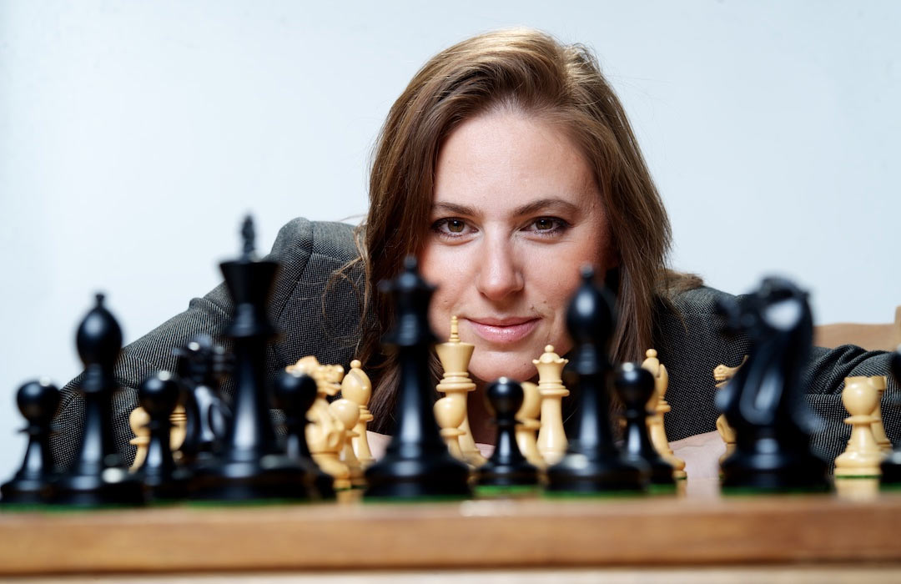


Виды лидеров
Лидер-стратег
Лидер-организатор
Лидер-исполнитель

Slide 14
«Звёзды» в коллективе
«Звезда» – это всегда сочетание компетенций и профессионального опыта с личностными качествами.
Обычная роль «звезды» в команде – новатор, генератор идей. Это не только выдающийся специалист, но и неординарный человек. «Звезда» всегда зажигает других своей харизмой, инициативой, «заводит» толпу. Такой человек обладает коммуникативными навыками, обаянием, вызывает любовь и уважение коллектива

Slide 15
Деструктивное лидерство и его устранение.
Процессом формирования и развития лидерства важно управлять или, по крайней мере, контролировать этот процесс, не допуская появления лидеров, разрушающих организацию или негативно влияющих на результаты ее деятельности.

Slide 16
Для устранения такого рода лидерства возможны
различные способы действий
Первый способ
— административные меры разрушения системы «лидер — последователи»
Второй способ – связан с использованием
способностей и авторитета лидера с пользой для
организации.

Slide 17
Стили лидерства и их характеристика
Существуют различные стили руководства, наиболее распространѐнные четыре:
1. Авторитарный,
2.Демократический,
3.Либеральный,
4.Бюрократический

Slide 18

Авторитарный стиль руководства
Вся власть сосредоточена в руках руководителя, который требует дисциплины и идеального порядка, берет на себя всю ответственность за принятие решений, а с рядовыми сотрудниками держится отчужденно.
Для него важен результат любой ценой.
Недостаток этого стиля.
Сотрудники не ощущают поддержки и понимают, что к их мнению не прислушиваются.
Достоинство стиля.
Стиль эффективен в чрезвычайной ситуации, когда необходимы быстрые и чёткие распоряжения.

Slide 19

Демократический стиль
Строится на коллегиальном решении проблем. Руководитель предпочитает активное участие коллектива в принятии решений, заботится о развитии личной и деловой инициативы подчиненных, контактен, терпелив, тактичен,
оптимистичен.
Недостаток стиля.
Процесс принятия решения требует большего времени.
Достоинство стиля.
Развивает в коллективе дух сотрудничества, творческий подход к делу. Стиль может использоваться при решении проблем, не требующих срочности. Например: привлечение сотрудников к созданию, каких либо проектов.

Slide 20

Либеральный стиль
Предполагает меньше всего руководства и контроля. Строится на полном доверии руководителя к подчиненным. Он допускает полную свободу действий сотрудников в пределах их функциональных обязанностей.
Не приемлем для руководства в учреждениях здравоохранения!

Slide 21

Бюрократический стиль.
Как и при авторитарном стиле, бюрократ не придает значения развитию отношений с персоналом.
Не привлекает подчинённых в процесс управления.
Для него важен результат, но способы достижения строго регламентированы.
Отсутствует гибкость в
руководстве, подчиняется строгому исполнению правил.

Slide 22

Только используя все стили руководства в зависимости от задачи и ситуации можно управлять эффективно.

Slide 23
Как стать лидером?
Работа всего сестринского персонала зависит от личных качеств руководителя сестринской службы . И качество работы тем выше, чем лучше руководитель может организовать работу в коллективе, а это под силу только настоящему лидеру. Настоящий лидер должен обладать многими качествами.

Slide 24
Качества лидера
Во - первых, необходимо уметь в любых ситуациях
Сохранять спокойствие.
Ничто не должно выбивать вас из колеи, мешая тем самым в принятии правильного разумного решения. Для этого необходимо стараться получать в жизни только положительные эмоции, подбирая для общения соответствующих людей, и исключая тех, общение с кем у вас постоянно оставляет на душе неприятный осадок.

Slide 25
Во – вторых, проявляйте твердость во всем. Умейте отказывать, несмотря ни на какие уговоры и уловки, как кому - то, так и самому себе. Будьте непоколебимы, приняв решение и отстаивая его.

Slide 26
В - третьих, важным качеством лидера является способность принимать решения. Обозначив для себя какую - то цель, четко осознавайте чего хотите
добиться. Проявляйте инициативу, генерируйте различные идеи, стройте планы их реализации. При
этом реально оценивайте возможности каждой из
своих идей, отбрасывайте все ненужное.

Slide 27
В - четвертых, не забывайте, что поставленная вами
перед собой цель должна быть достижима.
Не ставьте перед собой нереальных задач, так
как они только заберут ваше время и, уж никак,
не будут способствовать поднятию авторитета в
коллективе.

Slide 28
В - Пятых, не отрицайте своих ошибок, перекладывая ответственность за них на кого - то другого. Ведь настоящий лидер несет ответственность не только за себя, но и за коллектив. Но не стоит забывать, что попустительство в коллективе тоже недопустимо, так как ведет к безответственности и уменьшает ваше значение в глазах этого коллектива.

Slide 29
В – шестых, развивайте в себе способности
организатора. Ведь правильно организованная работа ведет к сплочению коллектива, и наоборот,
бездумное руководство может быть причиной многочисленных разногласий между его членами.

Slide 30
Старайтесь гасить любые конфликты.
Часто, они являются причиной снижения плодотворности работы. Интересуйтесь и учитывайте мнение каждого члена коллектива, ведь
именно оно может содержать решение какой - то проблемы, быть ответом на какой - то важный вопрос.

Slide 31

Перечисленные качества – это только малая часть того, чем должен обладать лидер. Настоящие знания и умение приходят со временем, но только в том случае, если Вы для этого прикладываете максимум усилий.
Стать лидером непросто, но это под силу каждому!

